Slide 1
數學猜猜看
請你猜猜看
開始

Slide 2
222+84+11=
317
000
8

Slide 3
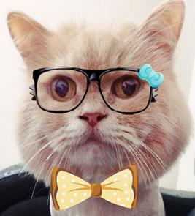
noooooooo
重來

Slide 4

謝謝你玩xd
結束

